Slide 1
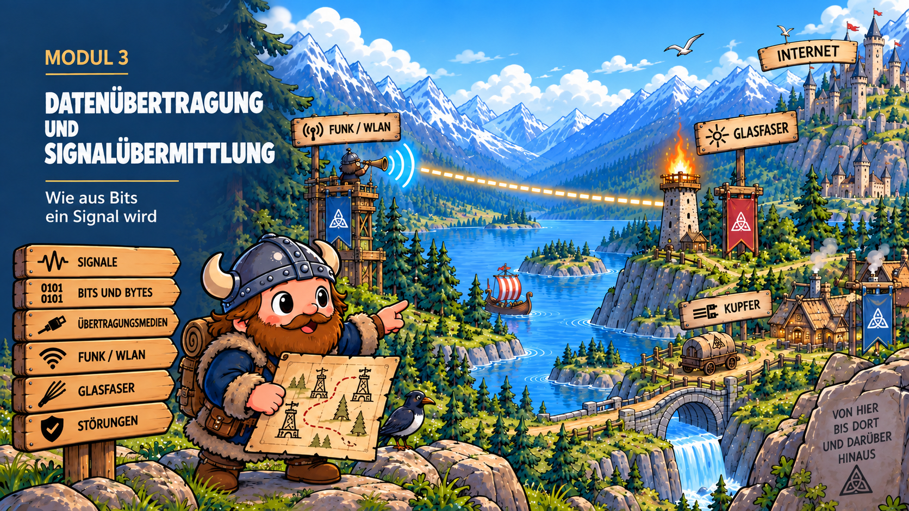

Slide 2
Lernziele
Nach der Einheit können Sie …
den grundsätzlichen Ablauf einer Datenübertragung beschreiben.
Daten und Signale voneinander unterscheiden.
digitale Informationen als übertragbare Signale verstehen.
kabelgebundene und drahtlose Übertragungswege unterscheiden.
grundlegende Eigenschaften von Übertragungswegen erläutern.
Simplex, Halbduplex und Vollduplex unterscheiden.
mögliche Störungen und Einflussfaktoren einer Übertragung benennen.
erklären, warum Sender und Empfänger gemeinsame Übertragungsregeln benötigen.
SI-NW-03 · Datenübertragung und Signalübermittlung

Slide 3
Einstieg: Was passiert mit einer Nachricht?
Du klickst auf „Senden“.
Die Nachricht ist beim Empfänger angekommen.
Was ist dazwischen technisch passiert?
Was wurde eigentlich übertragen: die Information, die Daten oder ein Signal?
Think–Pair–Share · 5 Minuten
30 Sekunden allein überlegen → 90 Sekunden zu zweit → kurze Sammlung im Plenum.
SI-NW-03 · Datenübertragung und Signalübermittlung

Slide 4
1. Information, Daten und Signal
Information: die Bedeutung bzw. der Inhalt, der vermittelt werden soll.
Daten: die Form, in der digitale Systeme Informationen verarbeiten und übertragen.
Signal: eine physikalisch übertragbare Veränderung, mit der Informationen transportiert werden können.
Die Daten selbst werden nicht einfach „durch das Kabel geschoben“ – sie müssen als Signal übertragen werden.
Grundmodell
Information → Daten → Signal → Übertragung → Signal → Daten → Information
SI-NW-03 · Datenübertragung und Signalübermittlung

Slide 5
2. Der grundsätzliche Ablauf
1. Daten werden erzeugt.
2. Daten werden für die Übertragung aufbereitet.
3. Daten werden als Signal übertragen.
4. Das Signal wird vom Empfänger erkannt.
5. Die übertragenen Informationen werden wieder verarbeitet.
Zentraler Gedanke
Die technische Umsetzung hängt vom verwendeten Übertragungsmedium ab.
SI-NW-03 · Datenübertragung und Signalübermittlung

Slide 6
3. Welche Signale gibt es?
Elektrische Signale → z. B. Kupferleitungen
Optische Signale → z. B. Glasfaser
Elektromagnetische Wellen → z. B. WLAN und andere Funkverbindungen
Digitale Systeme verwenden diese Signalformen, um binäre Informationen zu übertragen.
Merke
Signalform und Übertragungsmedium hängen technisch zusammen.
SI-NW-03 · Datenübertragung und Signalübermittlung

Slide 7
4. Übertragungsmedien
Kategorie | Beispiele | Signal / Grundlage
Kabelgebunden | Kupferleitung / Twisted Pair | elektrisch
Kabelgebunden | Koaxialkabel | elektrisch
Kabelgebunden | Glasfaserkabel | optisch
Drahtlos | WLAN / Bluetooth / Mobilfunk / Funk | elektromagnetische Wellen
SI-NW-03 · Datenübertragung und Signalübermittlung

Slide 8
Kurzaktivität: Welcher Übertragungsweg?
PC → Twisted-Pair-Kabel → Switch
Smartphone → WLAN → Access Point
Server → Glasfaser → Netzwerkkomponente
Ordnen Sie jeweils ein: kabelgebunden / drahtlos und elektrisch / optisch / elektromagnetisch.
Partnerarbeit · 5 Minuten
Begründen Sie mindestens zwei Zuordnungen.
SI-NW-03 · Datenübertragung und Signalübermittlung

Slide 9
5. Übertragungsweg
Ein Übertragungsweg verbindet Sender und Empfänger.
Er kann direkt sein oder über mehrere Stationen führen.
Beispiele:
  direkte Kabelverbindung
  drahtlose Verbindung
  Verbindung über mehrere Netzwerkkomponenten
Daten können auf ihrem Weg durch ein Netzwerk verschiedene Übertragungsstrecken durchlaufen.
SI-NW-03 · Datenübertragung und Signalübermittlung

Slide 10
6. Übertragungsrichtung
Simplex
  Datenübertragung ausschließlich in eine Richtung.
  Ein System sendet, das andere empfängt.
Halbduplex
  Kommunikation in beide Richtungen, aber nicht gleichzeitig.
Vollduplex
  Beide Kommunikationspartner können gleichzeitig senden und empfangen.
Eselsbrücke
Simplex = eine Richtung · Halbduplex = beide Richtungen, abwechselnd · Vollduplex = beide Richtungen gleichzeitig
SI-NW-03 · Datenübertragung und Signalübermittlung

Slide 11
Übung: Simplex, Halbduplex oder Vollduplex?
Fall A: Kommunikation funktioniert ausschließlich vom Sender zum Empfänger.
Fall B: Beide Seiten können kommunizieren, aber immer nur eine Seite gleichzeitig.
Fall C: Beide Seiten senden und empfangen gleichzeitig.
Ordnen Sie die drei Fälle den Begriffen zu.
Einzel → Plenum · 4 Minuten
Jede Person entscheidet zunächst selbst. Danach kurze Begründung im Plenum.
SI-NW-03 · Datenübertragung und Signalübermittlung

Slide 12
7. Übertragungsqualität
Übertragungsgeschwindigkeit
verfügbare Bandbreite
Übertragungsdauer
Entfernung
Störungen
Eigenschaften des Übertragungsmediums
Wichtig
Eine funktionierende Verbindung bedeutet nicht automatisch eine optimale Datenübertragung.
SI-NW-03 · Datenübertragung und Signalübermittlung

Slide 13
8. Was kann die Übertragung stören?
große Entfernungen
elektromagnetische Einflüsse
physische Beschädigungen
Hindernisse
Signalverluste
fehlerhafte Übertragungswege
Praxisfrage
Welche dieser Ursachen würdest du bei einer kabelgebundenen Verbindung zuerst prüfen – und welche bei WLAN?
SI-NW-03 · Datenübertragung und Signalübermittlung

Slide 14
9. Gemeinsame Übertragungsregeln
Sender und Empfänger müssen die übertragenen Informationen auf dieselbe Weise interpretieren.
Gemeinsame Regeln können festlegen:
  Bedeutung von Signalen
  Reihenfolge von Informationen
  Beginn einer Übertragung
  Ende einer Übertragung
  Interpretation der übertragenen Daten
Brücke zu späteren Modulen
Ohne gemeinsame Regeln kann eine Information übertragen werden, ohne dass der Empfänger sie korrekt versteht.
SI-NW-03 · Datenübertragung und Signalübermittlung

Slide 15
Transfer: Warum kommt die Nachricht nicht an?
Ein Arbeitsplatz sendet Daten an einen Server.
Die Verbindung besteht grundsätzlich.
Die Übertragung ist aber fehlerhaft oder unzuverlässig.
Welche Faktoren aus diesem Modul könnten die Ursache sein?
  Medium / Übertragungsweg
  Entfernung
  Störung / elektromagnetischer Einfluss
  Signalverlust
  Beschädigung
Kleingruppen · 6 Minuten
Entwickeln Sie eine kurze technische Hypothese und nennen Sie mindestens drei mögliche Einflussfaktoren.
SI-NW-03 · Datenübertragung und Signalübermittlung

Slide 16
Praxisfall: Kabel oder WLAN?
Situation: Ein Arbeitsplatz überträgt große Datenmengen.
Variante A: kabelgebundene Verbindung
Variante B: drahtlose Verbindung
Welche Eigenschaften des Übertragungsweges würdet ihr vergleichen?
Geschwindigkeit · Bandbreite · Entfernung · Störungen · Eigenschaften des Mediums
Diskussion · 5 Minuten
Nicht „Was ist grundsätzlich besser?“ entscheiden – sondern anhand der technischen Anforderungen vergleichen.
SI-NW-03 · Datenübertragung und Signalübermittlung

Slide 17
Zusammenfassung
Information wird als Daten verarbeitet.
Daten müssen für die Übertragung in physikalisch übertragbare Signale umgesetzt werden.
Es gibt elektrische, optische und elektromagnetische Signalformen.
Übertragungswege können kabelgebunden oder drahtlos sein.
Simplex, Halbduplex und Vollduplex beschreiben die Übertragungsrichtung.
Übertragungsqualität hängt von mehreren technischen Faktoren ab.
Sender und Empfänger benötigen gemeinsame Übertragungsregeln.
SI-NW-03 · Datenübertragung und Signalübermittlung

Slide 18
Abschließende Lernkontrolle
10 Minuten · ohne Unterlagen
8 Aufgaben · 18 Punkte
Begriffe und Zusammenhang
Signalformen und Übertragungsmedien
Übertragungsrichtung
Übertragungsqualität und Störungen
gemeinsame Übertragungsregeln
einfaches technisches Transferproblem
SI-NW-03 · Datenübertragung und Signalübermittlung

Slide 19
Björns Merksatz
„Daten sind nicht das Signal.
Das Signal ist der physikalische Weg,
auf dem Daten übertragen werden.“
Grundmodell
Information → Daten → Signal → Übertragung → Signal → Daten → Information
SI-NW-03 · Datenübertragung und Signalübermittlung

